Slide 1

BỆNH VIỆN UNG BƯỚU THANH HÓA
KHOA DƯỢC - VTYT
Triển khai Thông tư 20/2022/TT-BYT: Ban hành danh mục và tỷ lệ, điều kiện thanh toán đối với thuốc hoá dược, sinh phẩm, thuốc phóng xạ và chất đánh dấu thuộc phạm vi được hưởng của người tham gia bảo hiểm y tế
Và một số quy định tại Quyết định 5631/QĐ-BYT ngày 31/12/2020; Quyết định số 130/QĐ-BYT ngày 18/01/2023
Soạn thảo: Tổ thông tin thuốc – DLS
Báo cáo viên: DS Nguyễn Văn Thành
Thanh Hóa, tháng 2 năm 2023

Slide 2
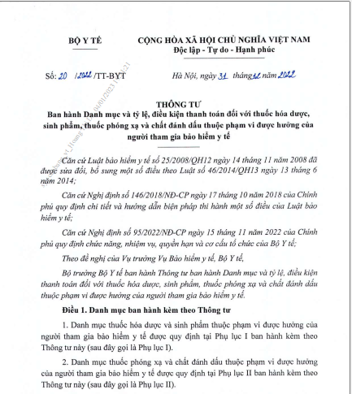
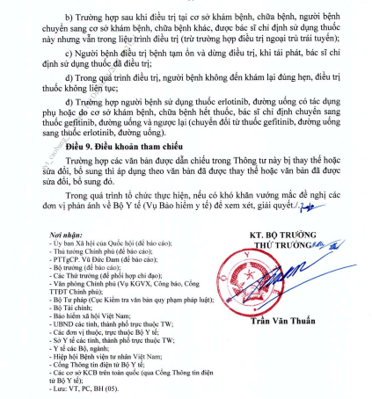
Thông tư 30/2018/TT-BYT
Thông tư 20/2022/TT-BYT
Ban hành kèm theo thông tư danh mục: 1037 thuốc hóa dược, sinh phẩm; 59 thuốc phóng xạ và chất đánh dấu thuộc phạm vi được hưởng của người tham gia bảo hiểm y tế.

Slide 3
CẤU TRÚC THÔNG TƯ 20/2022/TT-BYT
Gồm 09 điều:
  Điều 1. Danh mục ban hành kèm theo Thông tư
  Điều 2. Cấu trúc danh mục thuốc và phân hạng sử dụng
  Điều 3. Nguyên tắc chung về thanh toán chi phí thuốc đối với người bệnh tham gia BHYT
  Điều 4. Quy định thanh toán thuốc đối với một số cơ sở KCB
  Điều 5. Quy định thanh toán đối với một số thuốc
  Điều 6. Tổ chức thực hiện
  Điều 7. Hiệu lực thi hành
  Điều 8. Quy định chuyển tiếp
  Điều 9. Điều khoản tham chiếu
03 phụ lục:
  Phụ lục I: DM thuốc hóa dược, sinh phẩm thuộc phạm vi được hưởng của người tham gia BHYT
  Phụ lục II: DM thuốc phóng xạ và chất đánh dấu thuộc phạm vi được hưởng của người tham gia BHYT
  Phụ lục III: Thống kê các dịch vụ kỹ thuật có sử dụng thuốc phóng xạ và chất đánh dấu

Slide 4
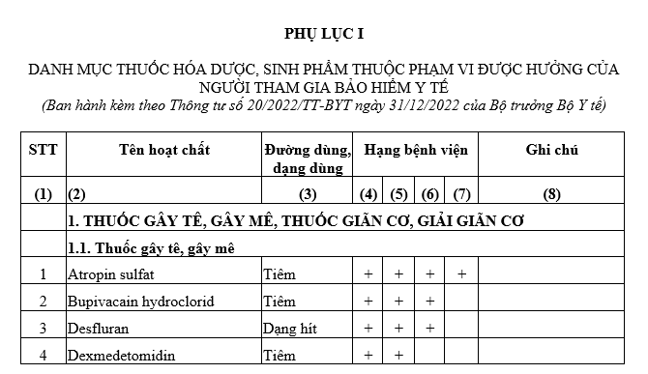
CẤU TRÚC PHỤ LỤC THÔNG TƯ 20/2022/TT-BYT
Cột 1: STT hoạt chất
Cột 2: Tên hoạt chất
Cột 3: Đường dùng, dạng dùng
Cột 4; 5; 6; 7: Tương ứng với hạng Bệnh viện được SD và thanh toán BHYT
Cột 8:Điều kiện. Tỷ lệ thanh toán của một số thuốc cụ thể.

Slide 5
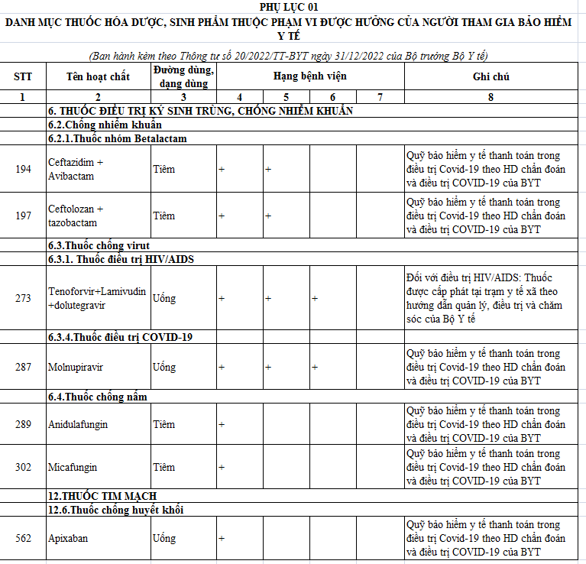
CẤU TRÚC PHỤ LỤC THÔNG TƯ 20/2022/TT-BYT
Phụ lục 1. thông tư 20/2022 danh mục thuốc tăng 7 thuốc so với phụ lục 1. thông tư 30/2018.

Slide 6
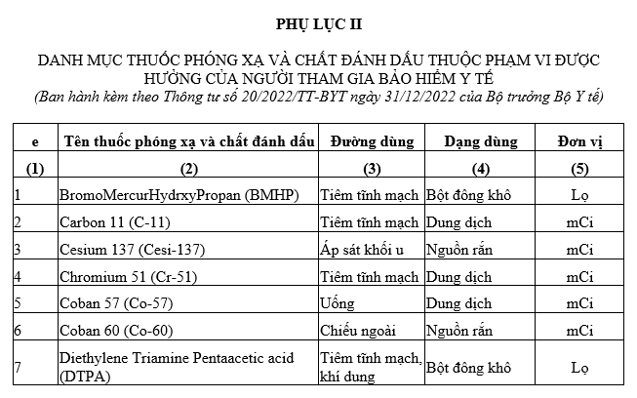
CẤU TRÚC PHỤ LỤC THÔNG TƯ 20/2022/TT-BYT
Cột 1: STT của thuốc trong DM
Cột 2: Tên thuốc (INN)
Cột 3: Đường dùng
Cột 4:Dạng dùng
Cột 5:Đơn vị sử dụng của thuốc

Slide 7
Nguyên tắc thanh toán
Quỹ bảo hiểm thanh toán thuốc trong trường hợp chỉ định sau:
THÔNG TƯ 30/2018
Thông tư 30/2018/TT-BYT | Thông tư 20/2022/TT-BYT
Giống nhau
Quỹ bảo hiểm y tế thanh toán trong trường hợp chỉ định thuốc phù hợp với chỉ định trong tờ hướng dẫn sử dụng thuốc kèm theo hồ sơ đăng ký thuốc đã được Bộ Y tế cấp phép hoặc hướng dẫn chẩn đoán và điều trị của Bộ Y tế
Khác nhau
Trường hợp không có chỉ định trong trong tờ hướng dẫn sử dụng thuốc kèm theo hồ sơ đăng ký thuốc đã được Bộ Y tế cấp phép, không có trong hướng dẫn chẩn đoán và điều trị của Bộ Y tế nhưng cần thiết trong điều trị, Bộ Y tế sẽ lập Hội đồng để xem xét cụ thể từng trường hợp | Tờ hướng dẫn sử dụng thuốc kèm theo hồ sơ đăng ký thuốc của thuốc biệt dược gốc, sinh phẩm tham chiếu đã được Bộ Y tế cấp phép
 | Dược thư Quốc gia Việt Nam phiên bản mới nhất

Slide 8
Nguyên tắc thanh toán
Quỹ bảo hiểm không thanh toán thuốc trong trường hợp chỉ định sau:
Thông tư 30/2018/TT-BYT | Thông tư 20/2022/TT-BYT
Giống nhau
Chi phí các thuốc đã được kết cấu vào giá của dịch vụ kỹ thuật, khám bệnh, ngày giường điều trị hoặc giá thu trọn gói theo ca bệnh theo quy định hiện hành;
Phần chi phí của các thuốc đã được ngân sách nhà nước hoặc các nguồn khác chi trả;
Thuốc được sử dụng trong thử nghiệm lâm sàng, nghiên cứu khoa học.
Khác nhau
Quỹ bảo hiểm y tế thanh toán đối với các thuốc, lô thuốc đã có quyết định đình chỉ lưu hành và thu hồi theo văn bản hướng dẫn của Bộ Y tế. | Thuốc, lô thuốc đã có quyết định đình chỉ lưu hành hoặc thu hồi. Việc không thanh toán đối với thuốc, lô thuốc đã có quyết định đình chỉ lưu hành và thu hồi theo phạm vi áp dụng tại văn bản thông báo hoặc quyết định việc đình chỉ lưu hành hoặc thu hồi thuốc, lô thuốc đó của Bộ Y tế;

Slide 9
Quy định thanh toán đối với một số cơ sở khám bệnh, chữa bệnh
Thông tư 30/2018/TT-BYT (Điều 2) | Thông tư 20/2022/TT-BYT (Điều 4)
Giống nhau
Đối với cơ sở khám bệnh, chữa bệnh nhà nước có ký hợp đồng khám bệnh, chữa bệnh bảo hiểm y tế nhưng chưa được phân hạng bệnh viện: Căn cứ nhân lực, trang thiết bị y tế, cơ sở vật chất và danh mục dịch vụ kỹ thuật đã được cấp có thẩm quyền phê duyệt, Sở Y tế chủ trì, phối hợp với Bảo hiểm xã hội tỉnh xác định bằng văn bản việc sử dụng thuốc của cơ sở khám bệnh, chữa bệnh này theo hạng bệnh viện phù hợp.
Trường hợp cơ sở khám bệnh, chữa bệnh thực hiện dịch vụ kỹ thuật được cấp có thẩm quyền phê duyệt thì được sử dụng thuốc để thực hiện dịch vụ kỹ thuật đó (bao gồm cả những thuốc quy định tại hạng bệnh viện cao hơn). Cơ sở khám bệnh, chữa bệnh tổng hợp, gửi danh mục thuốc cho cơ quan bảo hiểm xã hội nơi ký hợp đồng khám bệnh, chữa bệnh bảo hiểm y tế để làm cơ sở thanh toán.
Trường hợp cơ sở khám bệnh, chữa bệnh chuyên khoa tỉnh sử dụng các thuốc không đi kèm với dịch vụ kỹ thuật, căn cứ vào năng lực chuyên môn, trang thiết bị y tế, nhu cầu điều trị tại cơ sở khám bệnh, chữa bệnh và hướng dẫn chẩn đoán, điều trị của Bộ Y tế, Sở Y tế chủ trì, phối hợp Bảo hiểm xã hội tỉnh xác định danh mục thuốc vượt hạng được sử dụng tại cơ sở khám bệnh, chữa bệnh đó, nhưng không cao hơn hạng của bệnh viện đa khoa tỉnh; | Trường hợp cơ sở khám bệnh, chữa bệnh chuyên khoa tỉnh sử dụng các thuốc không đi kèm với dịch vụ kỹ thuật, căn cứ nhân lực, trang thiết bị y tế, cơ sở vật chất, nhu cầu điều trị tại cơ sở khám bệnh, chữa bệnh và hướng dẫn chẩn đoán, điều trị của Bộ Y tế, Sở Y tế chủ trì, phối hợp với Bảo hiểm xã hội tỉnh xác định bằng văn bản về danh mục thuốc vượt hạng được quỹ bảo hiểm y tế thanh toán tại cơ sở khám bệnh, chữa bệnh đó (bao gồm cả các thuốc có quy định điều kiện về hạng và chuyên khoa của các cơ sở khám bệnh, chữa bệnh tại cột 8 Danh mục thuốc quy định tại Phụ lục I) nhưng không cao hơn hạng của bệnh viện đa khoa tuyến tỉnh có hạng cao nhất đóng trên địa bàn.
THÔNG TƯ 30/2018

Slide 10
Quy định thanh toán đối với một số cơ sở khám bệnh, chữa bệnh
DANH MỤC THUỐC ĐỀ NGHỊ SỬ DỤNG VƯỢT TUYẾN 2023
STT theo TT 20 | Tên hoạt chất | Đường dùng, dạng dùng | Ghi chú
 | 8.2. Thuốc điều trị đích
396 | Imatinib | Uống | Quỹ bảo hiểm y tế thanh toán điều trị bệnh bạch cầu tủy mạn (CML); u mô đệm dạ dày ruột (GIST). Thanh toán 80%.
397 | Nilotinib | Uống | Quỹ bảo hiểm y tế thanh toán khi điều trị bệnh bạch cầu tủy mạn (CML) không dung nạp hoặc kháng lại với thuốc Imatinib; thanh toán 80%.
398 | Nimotuzumab | Tiêm | Quỹ bảo hiểm y tế thanh toán 50%.
 | 83. Thuốc điều trị nội tiết
409 | Fulvestrant | Tiêm | Quỹ bảo hiểm y tế thanh toán 50%.
 | 8.4. Thuốc điều hòa miễn dịch
415 | Anti thymocyte globulin | Tiêm
419 | Basiliximab | Tiêm | Quỹ bảo hiểm y tế thanh toán 50%.
Tổng | 11 khoản
STT theo TT 20 | Tên hoạt chất | Đường dùng, dạng dùng | Ghi chú
 | 8. THUỐC ĐIỀU TRỊ UNG THƯ VÀ ĐIỀU HÒA MIỄN DỊCH
 | 8.1. Hóa chất
353 | Carmustin | Tiêm | Quỹ bảo hiểm y tế thanh toán 50%.
357 | Dacarbazin | Tiêm
360 | Decitabin | Tiêm | Quỹ bảo hiểm y tế thanh toán 50%.
382 | Pemetrexed | Tiêm | Quỹ bảo hiểm y tế thanh toán ung thư phổi không tế bào nhỏ, ung thư trung biểu mô màng phổi ác tính; thanh toán 50%
384 | Tegafur-uracil (UFT hoặc UFUR) | Uống

Slide 11
Quy định thanh toán đối với một số cơ sở khám bệnh, chữa bệnh
THÔNG TƯ 30/2018
Thông tư 30/2018/TT-BYT (Điều 2) | Thông tư 20/2022/TT-BYT (Điều 4)
Khác nhau
Đối với các cơ sở khám bệnh, chữa bệnh nhà nước thuộc hệ thống Quân đội, Công an có ký hợp đồng khám bệnh, chữa bệnh bảo hiểm y tế nhưng chưa được phân hạng bệnh viện: Căn cứ năng lực chuyên môn, trang thiết bị y tế và danh mục dịch vụ kỹ thuật đã được cấp có thẩm quyền phê duyệt, Sở Y tế chủ trì, phối hợp với cơ quan quản lý trực tiếp của cơ sở khám bệnh, chữa bệnh và Bảo hiểm xã hội tỉnh để thống nhất, quyết định việc sử dụng thuốc của cơ sở khám bệnh, chữa bệnh này theo hạng bệnh viện phù hợp; | Đối với các cơ sở khám bệnh, chữa bệnh nhà nước thuộc lực lượng vũ trang nhân dân có ký hợp đồng khám bệnh, chữa bệnh bảo hiểm y tế nhưng chưa được phân hạng bệnh viện: Căn cứ nhân lực, trang thiết bị y tế, cơ sở vật chất và danh mục dịch vụ kỹ thuật đã được cấp có thẩm quyền phê duyệt, cơ quan quản lý trực tiếp của cơ sở khám bệnh, chữa bệnh chủ trì, phối hợp với Sở Y tế và cơ quan bảo hiểm xã hội nơi ký hợp đồng khám bệnh, chữa bệnh bảo hiểm y tế để xác định bằng văn bản về danh mục thuốc được quỹ bảo hiểm y tế thanh toán của cơ sở khám bệnh, chữa bệnh này theo hạng bệnh viện phù hợp.
Lồng ghép trong điều 2: Cấu trúc danh mục thuốc và phân hạng sử dụng | Qui định riêng tại 1 điều khoản cụ thể: Điều 4. Quy định thanh toán thuốc đối với cơ sở khám bệnh, chữa bệnh

Slide 12
Quy định thanh toán đối với một số thuốc
THÔNG TƯ 30/2018
Thông tư 30/2018/TT-BYT (Điều 4) | Thông tư 20/2022/TT-BYT (Điều 5)
Giống nhau
Các dạng đồng phân hóa học khác hoặc các dạng muối khác của hoạt chất (kể cả dạng đơn thành phần và dạng phối hợp đa thành phần, trừ vitamin và khoáng chất) có trong Danh mục thuốc quy định tại Phụ lục 1 được quỹ bảo hiểm y tế thanh toán nếu có cùng chỉ định với dạng hóa học hay thuốc ghi trong Danh mục thuốc.
Thuốc được xếp nhóm này nhưng sử dụng để điều trị bệnh thuộc nhóm khác được quỹ bảo hiểm y tế thanh toán nếu có chỉ định phù hợp
Thuốc có quy định điều kiện, tỷ lệ thanh toán được quỹ bảo hiểm y tế thanh toán theo quy định tại cột 8 Phụ lục I
Quy định thanh toán thuốc theo đơn vị đóng gói nhỏ nhất (dù sử dụng không hết số lượng theo đơn vị chia nhỏ nhất)
Thuốc có dấu (*), cần được hội chẩn trước khi sử dụng

Slide 13
Quy định thanh toán đối với một số thuốc
Thông tư 30/2018/TT-BYT | Thông tư 20/2022/TT-BYT
Khác nhau
Chưa có quy định thanh toán cụ thể | Trường hợp một số thuốc ở dạng lỏng hay khí nén (như oxy dược dụng, nitric oxid) không được đóng gói để sử dụng riêng cho từng người bệnh, quỹ bảo hiểm y tế thanh toán số lượng thuốc sử dụng theo số thời gian thở khí y tế thực tế của người bệnh nhân (x) lượng khí thở trên một đơn vị thời gian (phút hoặc giờ)
Chưa có quy định thanh toán cụ thể | Quy định về thanh toán đối với thuốc phóng xạ và chất đánh dấu
Đối với thuốc được bào chế hoặc pha chế: Quy định còn chưa cụ thể. | Đối với thuốc được bào chế hoặc pha chế (bao gồm oxy dược dụng và nitric oxid) tại cơ sở khám bệnh, chữa bệnh: Quy định rõ ràng: .Thanh toán khi nào, không thanh toán khi nào. .Quy định về giá và giá các loại thành phần cấu thành nên thuốc, các chi phí hao hụt trong quá trình bào chế....
Chưa có điều khoản | Đối với thuốc sử dụng trong Hội chẩn từ xa: có quy định chi tiết. Thông tư số 49/2017/TT-BYT ngày 28 tháng 12 năm 2017 của Bộ trưởng Bộ Y tế quy định về hoạt động y tế từ xa.
Chưa có điều khoản | Đối với Trường hợp dịch bệnh truyền nhiễm nhóm A, người bệnh không thể đến được cơ sở khám bệnh, chữa bệnh.
THÔNG TƯ 30/2018

Slide 14
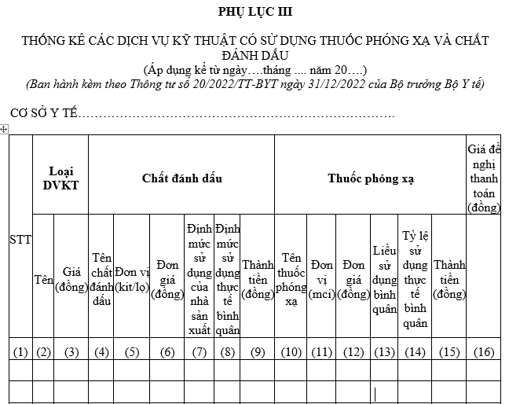
Quy định thanh toán đối với một số thuốc
THÔNG TƯ 30/2018
Đối với chất đánh dấu, thuốc phóng xạ
Đối với chất đánh dấu: Căn cứ vào dịch vụ kỹ thuật và số lượng người bệnh trực tiếp thực hiện dịch vụ kỹ thuật đó tại cơ sở, cơ sở khám bệnh, chữa bệnh tính toán định mức sử dụng thực tế bình quân của kít hoặc lọ chất đánh dấu đối với từng dịch vụ kỹ thuật. Quỹ bảo hiểm y tế thanh toán chi phí chất đánh dấu theo đơn giá của chất đánh dấu nhân (x) định mức sử dụng thực tế bình quân;
Đối với thuốc phóng xạ: Căn cứ tốc độ phân rã thuốc phóng xạ, nguồn cung ứng thuốc phóng xạ, chu kỳ nhập thuốc phóng xạ và lưu lượng người bệnh sử dụng thuốc phóng xạ thực tế tại cơ sở, cơ sở khám bệnh, chữa bệnh xác định tỷ lệ sử dụng thực tế bình quân của thuốc phóng xạ. Quỹ bảo hiểm y tế thanh toán chi phí thuốc phóng xạ theo đơn giá nhân (x) liều sử dụng bình quân chia (:) tỷ lệ sử dụng thực tế bình quân của thuốc phóng xạ;
Việc thống kê, tính toán chi phí sử dụng dịch vụ kỹ thuật có sử dụng thuốc phóng xạ và chất đánh dấu được quy định tại Phụ lục III ban hành kèm theo Thông tư này.

Slide 15
Quy định thanh toán đối với một số thuốc
TT | Hoạt chất | Tên thuốc - Hàm lượng | Đơn vị
1 | Acid amin* | Aminoplasmal B.Braun 10% E; 500ml | Chai
 |  | Aminoplasmal B.Braun 5% E; 250ml | Chai
 |  | Amiparen – 10; 10%; 200ml | Chai
 |  | Morihepamin 7,58%; 200ml | Túi
 |  | Nephrosteril 7%; 250 ml | Chai
 |  | Aminosteril N Hepa 8%; 250ml | Chai
2 | Acid amin + glucose + điện giải (*) | Nutriflex peri; 1000ml | Túi
3 | Acid amin + glucose + lipid (*) | Nutriflex Lipid Peri 40g + 80g + 50g; 1250ml | Túi
 |  | MG - Tan Inj 11,3% + 11% + 20%; 960ml | Túi
4 | Imipenem + Cilastatin (*) | Tienam 500mg + 500mg | Lọ
5 | Fosfomycin (*) | Fosmicin for I.V.Use 1g | Lọ
6 | Linezolid* | Cinezolid Injection 2mg/ml | Túi
THÔNG TƯ 30/2018
Các thuốc có ký hiệu dấu sao (*)
là thuốc phải được hội chẩn trước khi sử dụng, trừ trường hợp cấp cứu. Đối với thuốc kháng sinh có ký hiệu dấu sao (*), quỹ bảo hiểm y tế thanh toán khi thực hiện đúng quy trình hội chẩn khi kê đơn theo quy định về Hướng dẫn thực hiện quản lý sử dụng kháng sinh trong bệnh viện của Bộ Y tế.

Slide 16
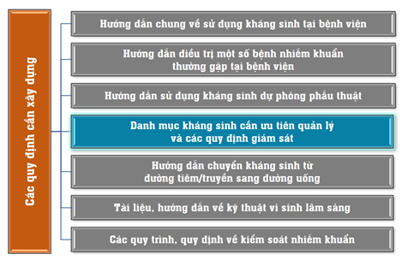
HƯỚNG DẪN QUẢN LÝ SỬ DỤNG KHÁNG SINH THEO QUYẾT ĐỊNH SỐ 5631/QĐ-BYT NGÀY 31/12/2020
Các danh mục thuốc và tài liệu hướng dẫn sử dụng cần xây dựng để làm cơ sở quản lý sử dụng kháng sinh tại bệnh viện

Slide 17
CÁC KHÁNG SINH QUẢN LÝ ĐẶC BIỆT
Nhóm 1 (kháng sinh ưu tiên quản lý sử dụng tại bệnh viện): gồm các kháng sinh là lựa chọn cuối cùng trong điều trị nhiễm trùng đã thất bại hoặc kém đáp ứng với các thuốc ưu tiên lựa chọn. Điều kiện chỉ định và lưu ý:
- Có bằng chứng nhiễm trùng nặng do vi sinh vật (VSV) đa kháng;
- Nguy cơ đề kháng cao nếu dùng rộng rãi;
- Cần giám sát nồng độ thuốc hoặc giám sát chặt chẽ ADR và độc tính trên lâm sàng.
Nhóm 2 (Kháng sinh cần theo dõi, giám sát sử dụng): là kháng sinh được khuyến khích thực hiện chương trình giám sát sử dụng tại bệnh viện bao gồm giám sát tiêu thụ kháng sinh, giám sát tỷ lệ đề kháng của vi khuẩn với kháng sinh, thực hiện các nghiên cứu đánh giá sử dụng thuốc để có can thiệp phù hợp tùy theo điều kiện của bệnh viện.

Slide 18
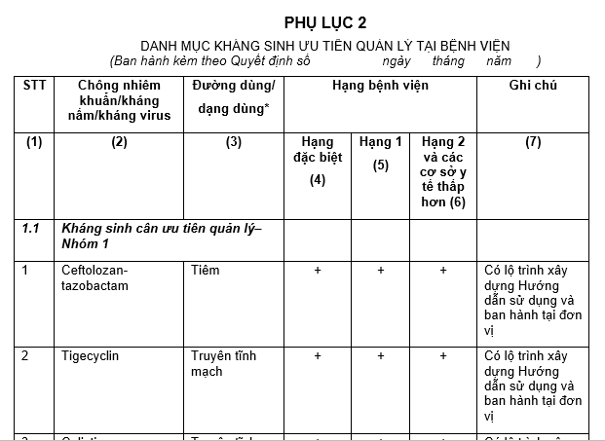
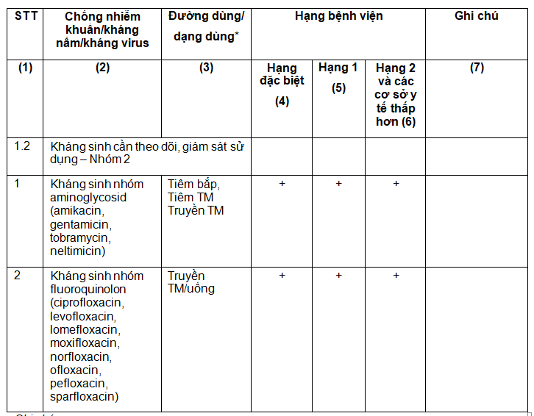
CÁC KHÁNG SINH QUẢN LÝ ĐẶC BIỆT
Lưu ý: bao gồm cả kháng sinh Nhóm 1 và nhóm 2

Slide 19
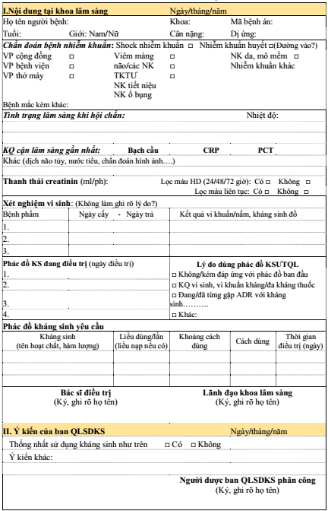
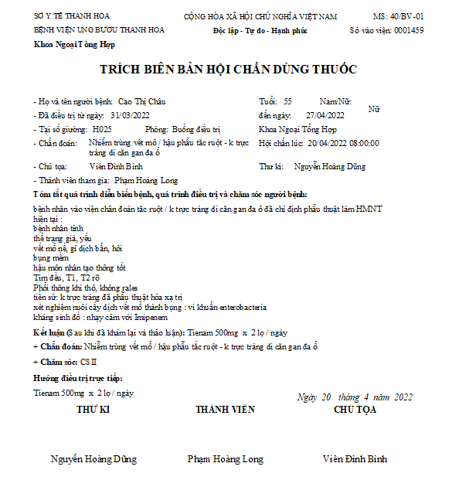
MẪU PHIẾU YÊU CẦU SỬ DỤNG KHÁNG SINH CẦN ƯU TIÊN QUẢN LÝ

Slide 20
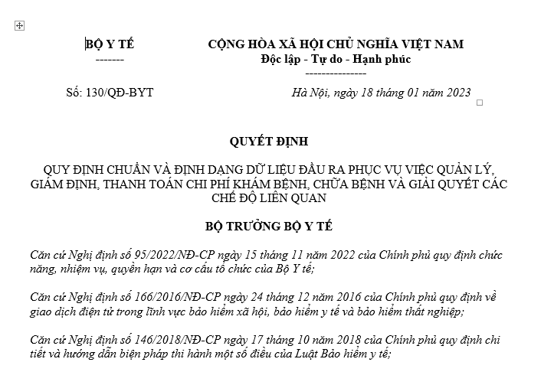
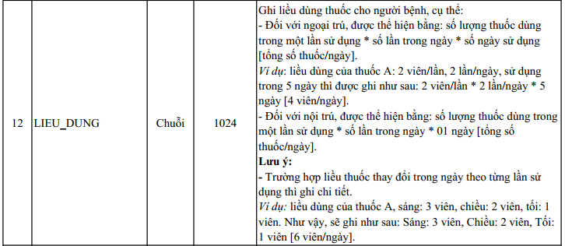
Quyết định 130/QĐ-BYT ngày 18/01/2023
QUY ĐỊNH CHUẨN VÀ ĐỊNH DẠNG DỮ LIỆU ĐẦU RA PHỤC VỤ VIỆC QUẢN LÝ, GIÁM ĐỊNH, THANH TOÁN CHI PHÍ KHÁM BỆNH, CHỮA BỆNH VÀ GIẢI QUYẾT CÁC CHẾ ĐỘ LIÊN QUAN

Slide 21
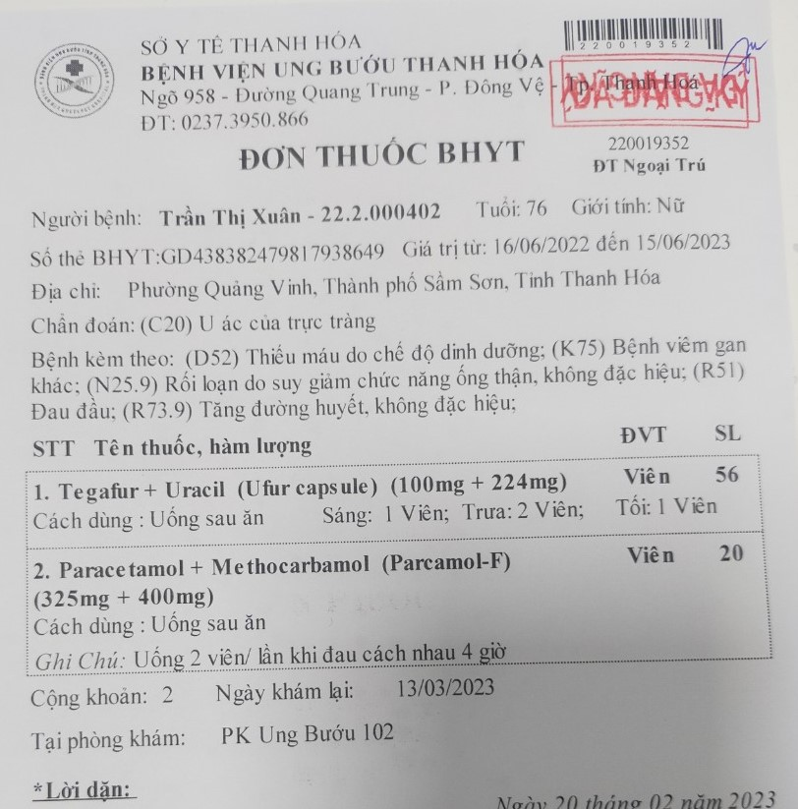
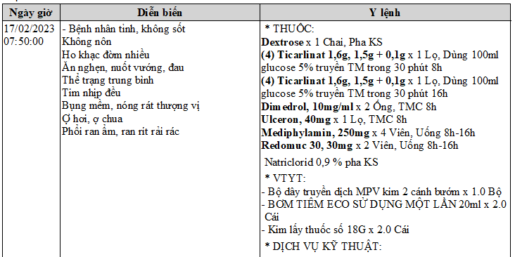
Quyết định 130/QĐ-BYT ngày 18/01/2023
QUY ĐỊNH CHUẨN VÀ ĐỊNH DẠNG DỮ LIỆU ĐẦU RA PHỤC VỤ VIỆC QUẢN LÝ, GIÁM ĐỊNH, THANH TOÁN CHI PHÍ KHÁM BỆNH, CHỮA BỆNH VÀ GIẢI QUYẾT CÁC CHẾ ĐỘ LIÊN QUAN

Slide 22
Quy định thanh toán đối với một số thuốc
THÔNG TƯ 30/2018
Đối với thuốc sử dụng trong Hội chẩn từ xa:
Áp dụng đối với người bệnh điều trị cấp cứu ở cơ sở khám bệnh, chữa bệnh và được sử dụng thuốc theo hướng dẫn về chuyên môn hoặc chỉ định điều trị tại buổi hội chẩn từ xa với cơ sở khám bệnh, chữa bệnh khác
Quỹ bảo hiểm y tế thanh toán mà không phụ thuộc vào hạng của bệnh viện theo quy định tại Thông tư này (kể các thuốc có quy định điều kiện về hạng và chuyên khoa của các cơ sở khám chữa bệnh tại cột 8 Danh mục thuốc quy định tại Phụ lục I) khi đáp ứng các yêu cầu sau đây:
Việc hội chẩn được thực hiện theo nhiệm vụ chỉ đạo tuyến hoặc theo hợp đồng chuyển giao kỹ thuật;
Thuốc được cơ sở khám bệnh, chữa bệnh điều trị cho người bệnh mua sắm theo quy định của pháp luật về đấu thầu;
Có biên bản hội chẩn theo đúng mẫu biên bản hội chẩn

Slide 23
Quy định thanh toán đối với một số thuốc
Trường hợp dịch bệnh truyền nhiễm nhóm A, người bệnh không thể đến được cơ sở KCB
THÔNG TƯ 30/2018
Quỹ BHYT thanh toán như sau:
+ Người bệnh được cấp giấy hẹn khám lại nhưng không thể đến được CSKCB cấp giấy hẹn, người bệnh có thể chọn 1 trong các hình thức sau đây:
- Cơ sở KCB cấp giấy hẹn thực hiện chuyển thuốc cho CSKCB mà người bệnh có thể đến được để tiếp tục điều trị và cấp thuốc cho người bệnh.
-Người bệnh được cấp ủy quyền cho người đại diện đến nhận thuốc tại cơ sở khám bệnh, chữa bệnh nơi cấp giấy hẹn hoặc tại CSKCB khác (nơi nhận thuốc từ CSKCB cấp giấy hẹn khám lại).
+ Trường hợp người bệnh đang điều trị nội trú có chỉ định chuyển tuyến nhưng do tình hình dịch bệnh không chuyển được người bệnh, quỹ bảo hiểm y tế thanh toán chi phí thuốc sử dụng cho người bệnh khi thuốc đó được cơ sở khám bệnh, chữa bệnh mua sắm theo quy định của pháp luật về đấu thầu, mà không phụ thuộc vào hạng của bệnh viện theo quy định tại Thông tư này, bao gồm cả các thuốc có điều kiện về hạng và chuyên khoa của các cơ sở khám bệnh, chữa bệnh tại cột 8 của Danh mục thuốc quy định tại Phụ lục I.

Slide 24
Quy định thanh toán đối với một số thuốc theo TT20/2022
* Đối với các thuốc điều trị ung thư, thuốc điều hòa miễn dịch:
a) Sử dụng để điều trị ung thư khi được chỉ định bởi bác sĩ được cấp chứng chỉ hành nghề khám bệnh, chữa bệnh và có phạm vi hành nghề là ung bướu hoặc y học hạt nhân hoặc huyết học truyền máu và sử dụng tại các cơ sở khám bệnh, chữa bệnh có chức năng điều trị ung thư.
b) Trường hợp sử dụng thuốc để điều trị các bệnh khác không phải ung thư: thanh toán khi có hướng dẫn chẩn đoán, điều trị của Bộ Y tế hoặc của cơ sở khám bệnh, chữa bệnh. Trường hợp chưa có hướng dẫn chẩn đoán, điều trị thì phải hội chẩn với bác sĩ chuyên khoa ung bướu. Trường hợp chưa có hướng dẫn chẩn đoán, điều trị, không có bác sĩ chuyên khoa ung bướu thì phải được hội chẩn dưới sự chủ trì của lãnh đạo cơ sở khám bệnh, chữa bệnh trước khi chỉ định sử dụng.

Slide 25
Điều kiện, tỷ lệ thanh toán cụ thể của một số thuốc dung trong BV
THÔNG TƯ 30/2018
STT | Tên hoạt chất | Đường dùng, dạng dùng | Ghi chú
40 | Fentanyl | Dán ngoài da | Quỹ bảo hiểm y tế thanh toán điều trị giảm đau do ung thư.
93 | Zoledronic acid | Tiêm | Quỹ bảo hiểm y tế thanh toán: - Điều trị ung thư di căn xương tại Bệnh viện hạng đặc biệt, hạng I, II;
126 | Glutathion | Tiêm | Quỹ bảo hiểm y tế thanh toán cho bệnh nhân sau xạ trị, bệnh nhân điều trị ung thư bằng cisplatin hoặc carboplatin; thanh toán 50%.
287 | Molnupiravir | Uống | Quỹ bảo hiểm y tế thanh toán trong điều trị COVID-19 theo hướng dẫn chẩn đoán và điều trị COVID-19 của Bộ Y tế.
990 | Acid amin + glucose + lipid (*) | Tiêm truyền | Quỹ bảo hiểm y tế thanh toán: Acid amin + glucose + lipid (*); Acid amin + glucose + lipid + điện giải (*); đối với trường hợp bệnh nặng không nuôi dưỡng được bằng đường tiêu hóa hoặc qua ống xông mà phải nuôi dưỡng đường tĩnh mạch trong: hồi sức, cấp cứu, ung thư, bệnh đường tiêu hóa, suy dinh dưỡng nặng; thanh toán 50%.

Slide 26
Điều kiện, tỷ lệ thanh toán cụ thể của một số thuốc dung trong BV
THÔNG TƯ 30/2018
STT | Tên hoạt chất | Đường dùng, dạng dùng | Ghi chú
362 | Doxorubicin | Tiêm | Quỹ bảo hiểm y tế thanh toán 50% đối với dạng liposome; thanh toán 100% đối với các dạng khác.
381 | Paclitaxel | Tiêm | Quỹ bảo hiểm y tế thanh toán 50% đối với dạng liposome và dạng polymeric micelle; thanh toán 100% đối với các dạng khác.
382 | Pemetrexed | Tiêm | Quỹ bảo hiểm y tế thanh toán ung thư phổi không tế bào nhỏ, ung thư trung biểu mô màng phổi ác tính; thanh toán 50%.
391 | Afatinib dimaleate | Uống | Quỹ bảo hiểm y tế thanh toán 50%.
392 | Bevacizumab | Tiêm | Quỹ bảo hiểm y tế thanh toán tại bệnh viện hạng đặc biệt, hạng I và bệnh viện chuyên khoa ung bướu hạng II; thanh toán 50%.
394 | Erlotinib | Uống | Quỹ bảo hiểm y tế thanh toán điều trị ung thư phổi thể không phải tế bào nhỏ (non-­small cell lung cancer) có EGFR dương tính (epidermall growth factor receptor); thanh toán 50%.
395 | Gefitinib | Uống | Quỹ bảo hiểm y tế thanh toán điều trị ung thư phổi thể không phải tế bào nhỏ (non­-small cell lung cancer) có EGFR dương tính (epidermall growth factor receptor); thanh toán 50%.

Slide 27
Điều kiện, tỷ lệ thanh toán cụ thể của một số thuốc dung trong BV
THÔNG TƯ 30/2018
STT | Tên hoạt chất | Đường dùng, dạng dùng | Ghi chú
396 | Imatinib | Uống | Quỹ bảo hiểm y tế thanh toán điều trị bệnh bạch cầu tủy mạn (CML); u mô đệm dạ dày ruột (GIST). Thanh toán 80%.
400 | Rituximab | Tiêm | Quỹ bảo hiểm y tế thanh toán điều trị u lympho không phải Hodgkin (non-Hodgkin lymphoma) tế bào B có CD20 dương tính.
401 | Sorafenib | Uống | Quỹ bảo hiểm y tế thanh toán 50% đối với điều trị ung thư tế bào biểu mô gan, ung thư biểu mô tuyến giáp biệt hóa tiến triển tại chỗ hoặc di căn đã thất bại điều trị với iod phóng xạ; thanh toán 30% đối với điều trị ung thư tế bào biểu mô thận tiến triển.
402 | Trastuzumab | Tiêm | Quỹ bảo hiểm y tế thanh toán tại bệnh viện hạng đặc biệt, hạng I và bệnh viện chuyên khoa ung bướu hạng II. Thanh toán 60% đối với ung thư vú có HER2 dương tính; thanh toán 50% đối với ung thư dạ dày tiến xa hoặc di căn có HER2 dương tính.
420 | Glycyl funtumin (hydroclorid) | Tiêm | Quỹ bảo hiểm y tế thanh toán cho chỉ định bổ trợ trong điều trị ung thư.
463 | Albumin | Tiêm truyền | Quỹ bảo hiểm y tế thanh toán trong trường hợp: Nồng độ albumin máu ≤ 2,5 g/dl hoặc sốc hoặc hội chứng suy hô hấp tiến triển; thanh toán 70%.
480 | Tinh bột este hóa (hydroxyethyl starch) | Tiêm truyền | Quỹ bảo hiểm y tế thanh toán điều trị giảm thể tích tuần hoàn do mất máu cấp khi sử dụng dịch truyền đơn thuần không cải thiện lâm sàng; điều trị sốt xuất huyết Dengue nặng theo Hướng dẫn chẩn đoán và điều trị sốt xuất huyết Dengue của Bộ Y tế.

Slide 28
Điều kiện, tỷ lệ thanh toán cụ thể của một số thuốc dung trong BV
STT | Tên hoạt chất | Đường dùng | Ghi chú
677 | Lansoprazol | Uống | Thanh toán theo chỉ định trong tờ hướng dẫn sử dụng thuốc kèm theo hồ sơ đăng ký thuốc đã được cấp phép hoặc hướng dẫn chẩn đoán và điều trị của Bộ Y tế hoặc chỉ định dự phòng loét dạ dày tá tràng, xuất huyết tiêu hóa tại dạ dày, tá tràng do stress ở bệnh nhân hồi sức tích cực.
682 | Omeprazol | Tiêm, Uống | Thanh toán theo chỉ định trong tờ hướng dẫn sử dụng thuốc kèm theo hồ sơ đăng ký thuốc đã được cấp phép hoặc hướng dẫn chẩn đoán và điều trị của Bộ Y tế hoặc chỉ định dự phòng loét dạ dày tá tràng, xuất huyết tiêu hóa tại dạ dày, tá tràng do stress ở bệnh nhân hồi sức tích cực.
683 | Esomeprazol | Tiêm, Uống
684 | Pantoprazol | Tiêm, uống
685 | Rabeprazol | Tiêm, uống
654 | Iodixanol | Tiêm | Quỹ bảo hiểm y tế thanh toán 50%.
THÔNG TƯ 30/2018

Slide 29
Thông tư 20/2022/TT-BYT
THÔNG TƯ 30/2018
Điều 7. Hiệu lực thi hành: Thông tư 20/2022/TT-BYT có hiệu lực từ ngày 01/03/2023; thông tư 30/2018/TT-BYT, Thông tư 01/2020/TT-BYT ngày 16/01/2020 của Bộ trưởng BYT sửa đổi, bổ sung Thông tư số 30/2018/TT-BYT hết hiệu lực kể từ ngày thông tư 20/2022/TT-BYT có hiệu lực.
Điều 8. Điều khoản chuyển tiếp.
Trường hợp người bệnh có thẻ bảo hiểm y tế vào điều trị nội trú trước ngày Thông tư này có hiệu lực và phải tiếp tục điều trị tại cơ sở khám bệnh, chữa bệnh sau ngày Thông tư này có hiệu lực thì thực hiện theo quy định tại Thông tư này đối với toàn bộ đợt điều trị nội trú đó của người bệnh.

Slide 30

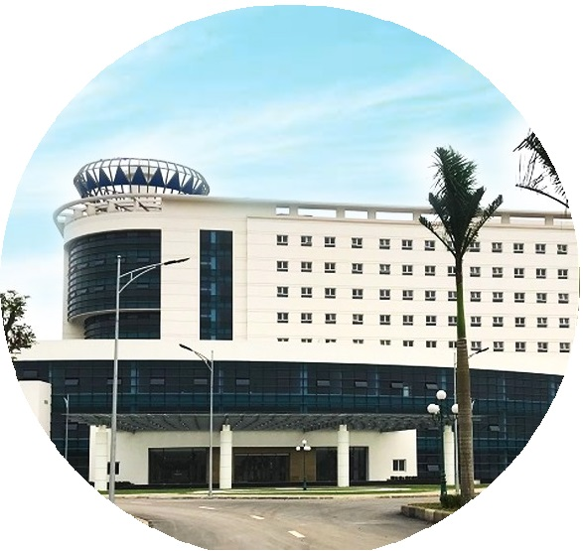
MUỐN ĐI NHANH, HÃY ĐI MỘT MÌNH
MUỐN ĐI XA, HÃY ĐI CÙNG NHAU!

